Slide 1
TRƯỜNG TIỂU HỌC TT HAI RIÊNG SỐ 2
Tiết Hoạt động trải nghiệm lớp 2
Tiết : 69
Xây dựng kế hoạch
trường xanh-lớp sạch
GV: ......

Slide 2
Hoạt động chính
I.Kiểm tra bài cũ
- Để lớp học sạch sẽ em cần làm gì?
- Để sân trường xanh sạch em cần làm gì?
Để lớp học sạch sẽ ta cần vệ sinh thường xuyên
- Để sân trường xanh – sạch ta cần chăm sóc cây xanh, vườn hoa, làm vệ sinh

Slide 3
Lập kế hoạch:
Các con tham gia các hoạt động trong phong trào Trường xanh lớp sạch.
Mỗi chúng những hành động đẹp và việc làm cụ thể để hưởng ứng phong trào, góp phần xây dựng trường, lớp xanh, sạch, đẹp.

Slide 4
Dụng cụ - Phương tiện – Địa điểm
I.Phân công nhiệm vụ
- Thầy chia lớp ta ra 3 nhóm mỗi nhóm một nhiệm vụ để thực hiện dọn về sinh
- Nhóm I là tổ I có nhiệm vụ vệ sinh lớp học lau chùi bàn ghế, đồ dùng học tập
- Nhóm II là tổ II có nhiệm vụ tưới hoa, tỉa cành bón phân
- Nhóm III là tổ III có nhiệm quét dọn trong và ngoài bồn hoa.

Slide 5
II. Dụng cụ lao động
Nhóm I
Chổi, khăn lau, hốt rác, chậu
Nhóm II
Xô, chậu, cuốc
Nhóm III
Chổi, hốt rác, thùng đựng rác

Slide 6
Hành động để trường xanh lớp sạch
Phân công các hoạt đông cụ thể của cá nhân và tập thể lớp để tham gia phong trào:
+ Quét dọn, vệ sinh lớp học.
+ Kê, xếp bàn ghế gọn gàng, ngăn nắp.
+ Quét dọn, vệ sinh các khu vực trong trường học như: khu vực sân chơi, khu vực hành lang, khu vực đa năng, khu hiệu bộ, khu vườn trường,...
+ Bỏ rác đúng nơi quy định.
+ Chăm sóc bồn hoa, cây cảnh.
+ Tham gia thu gom rác thải bảo vệ môi trường.

Slide 7
Đây công việc và dụng cụ các con cần biết
trong hoạt động bảo về môi trường

Slide 8
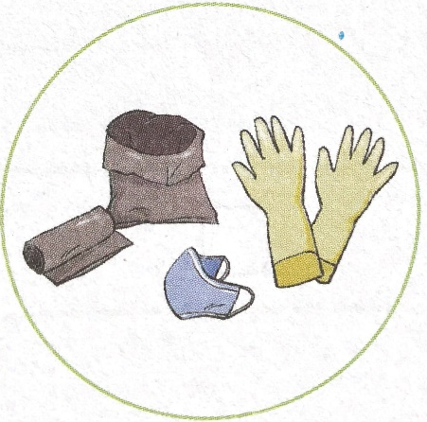
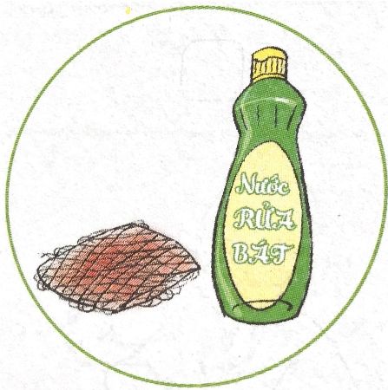
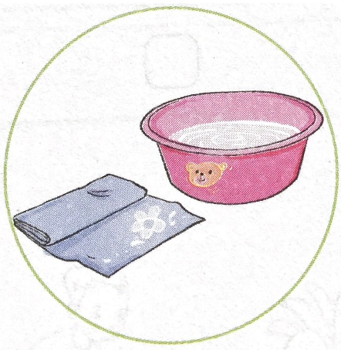
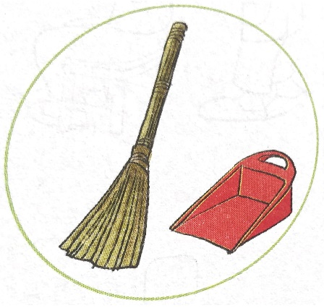
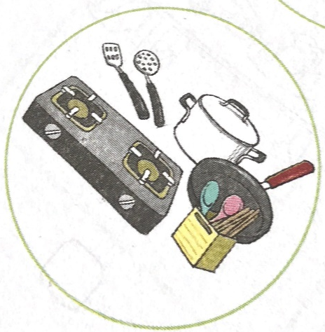
2. Lựa chọn dụng cụ làm việc nhà phù hợp
Việc nhà với dụng cụ phù hợp:
Thu gom rác
Rửa bát
Lau bàn
Nấu ăn
Quét nhà

Slide 9
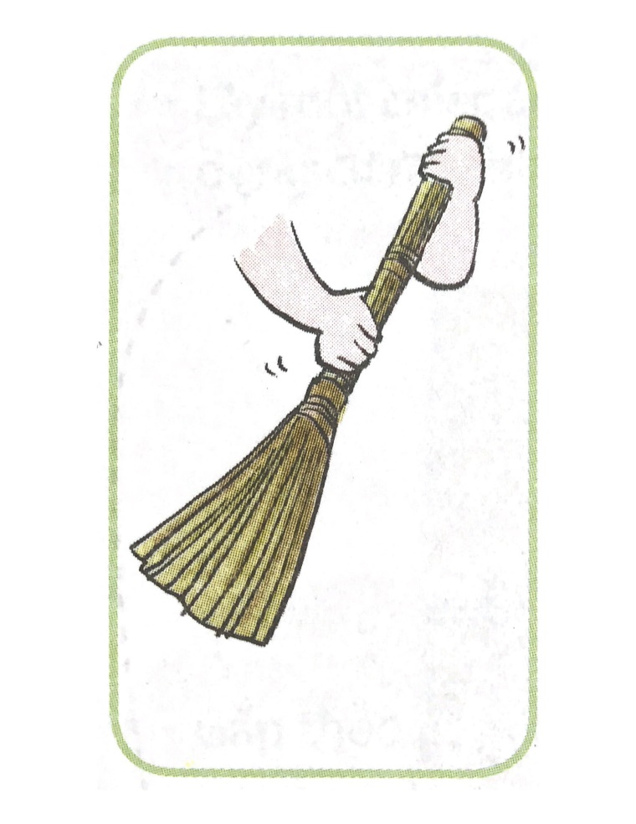
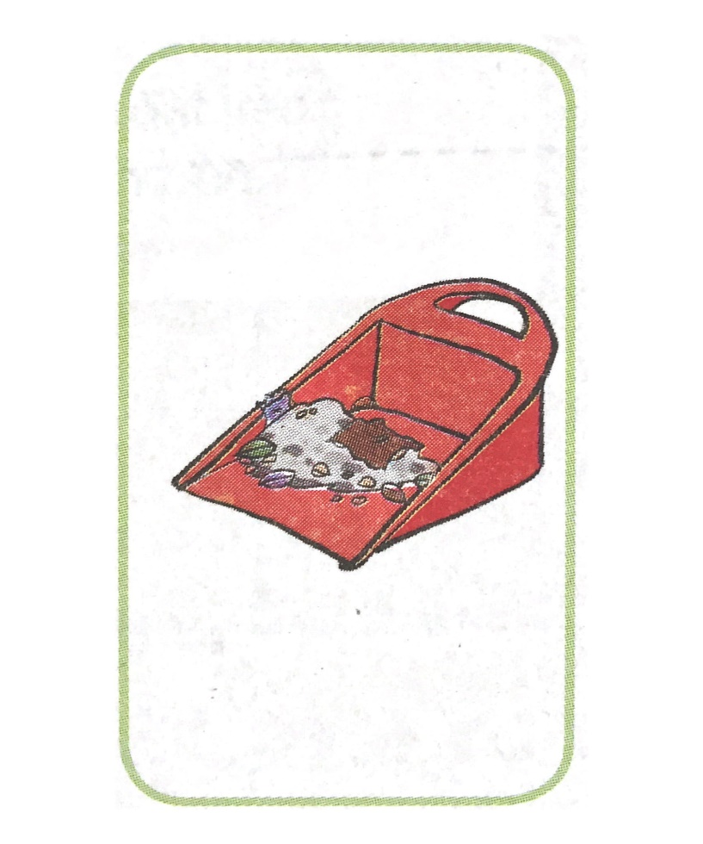
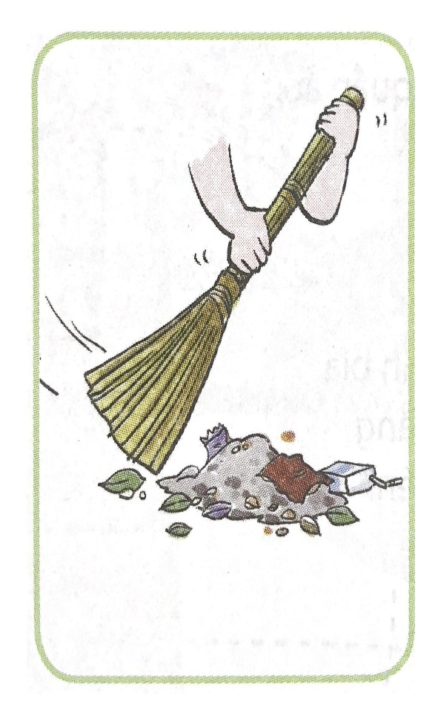
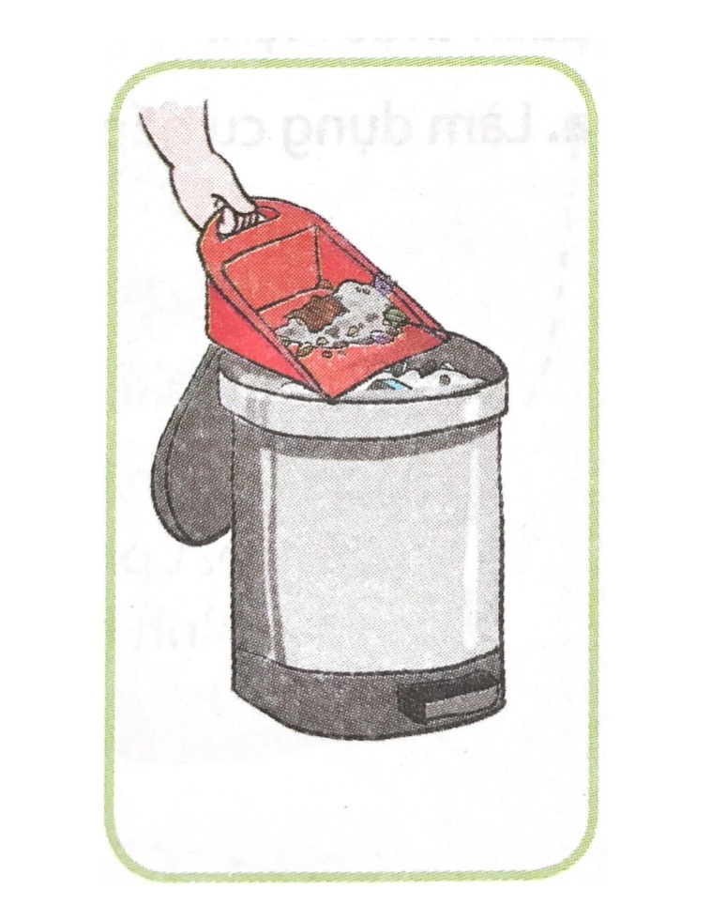
3. Tìm hiểu về cách làm một số việc nhà đơn giản

Slide 10
THỨ TỰ CÁC BƯỚC
a. Quét nhà , vệ sinh trường lớp

Slide 12
Thầy chúc các con học tập chăm chỉ, yêu lao động và bảo vệ môi trường luôn xanh sạch đẹp

